Slide 1
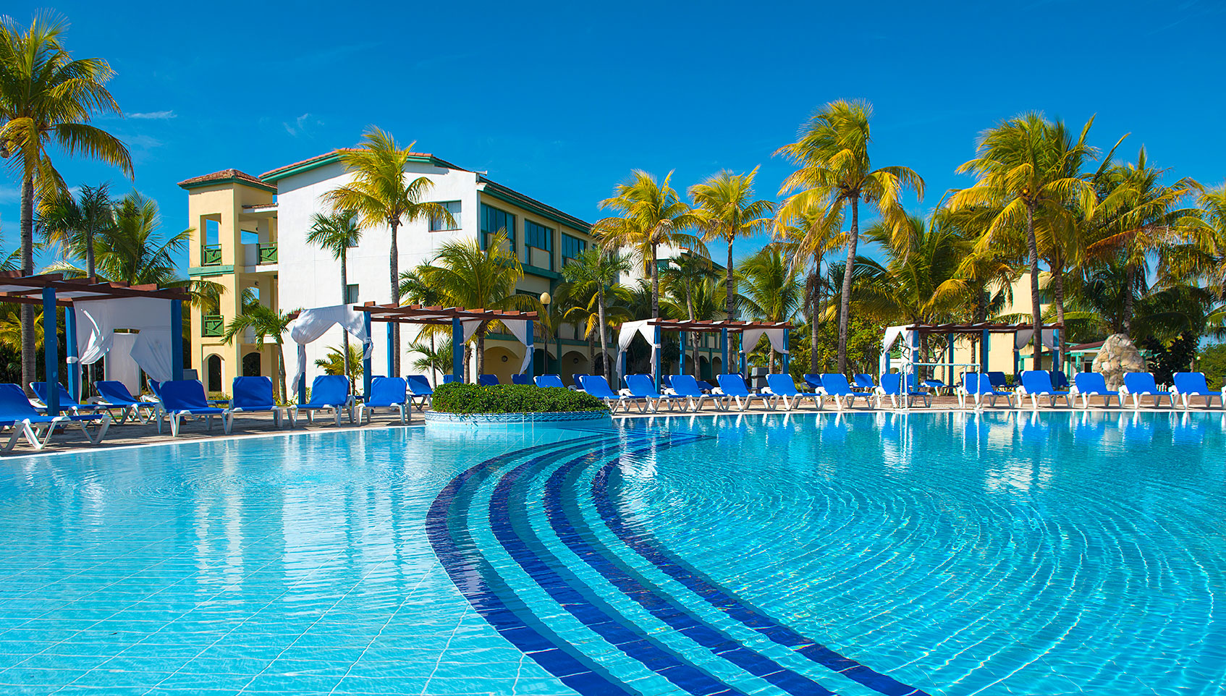

 | Fecha: 23/10/2022 | Habana Zona Habana Vieja
 | fvgvbgbv bg bgbg b

Slide 2
fvgvbgbv bg bgbg b | Total: 8 | Fecha: 23/10/2022
NO | DESCRIPCIÓN | PROYECTO | OBJETO | DEPARTAMENTO
8889 | Filtración de cubierta | Pilar 2 | BW 2 | Cubierta
8888 | Pintura dañada | Pilar 2 | Edificio Princi... | Acabados
4 | Prueba 4 | Pilar 2 | BW 10 | Cubierta
9999 | Pintura dañada | Pilar 2 | Edificio Princi... | Acabados
1620 | Rotura en pila de agua | Pilar 2 | BW 1 (0103) | Acabados
Página 1 | CCO Garantía

Slide 3
fvgvbgbv bg bgbg b | Total: 8 | Fecha: 23/10/2022
NO | DESCRIPCIÓN | PROYECTO | OBJETO | DEPARTAMENTO
3 | Prueba 3 | Pilar 2 | BW 1 (0103), BW... | Acabados
2 | Prueba 2 | Pilar 2 | BW 1 (0101), BW... | Acabados
1 | Manipulador de Monomando de lavamanos roto | Pilar 2 | BW 1 (0103), BW... | Acabados
Página 2 | CCO Garantía

